Slide 1
ПОРТФОЛИО ПРЕПОДАВАТЕЛЯ ГОСУДАРСТВЕННОГО ПРОФЕССИОНАЛЬНОГО ОБРАЗОВАТЕЛЬНОГО УЧРЕЖДЕНИЯ
«БЕЛОВСКИЙ ПЕДАГОГИЧЕСКИЙ КОЛЛЕДЖ»
СИНИЦИНОЙ ЕЛЕНЫ МИХАЙЛОВНЫ

Slide 2
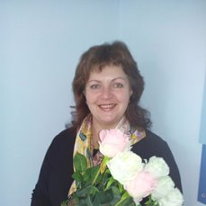

Slide 3
Ф.И.О.: Синицина Елена Михайловна
2012 год -высшее ГОУ ВПО «Кузбасская государственная педагогическая академия»,специальность «Дошкольная педагогика и психология», квалификация преподаватель дошкольной педагогики и психологии по специальности «Дошкольная педагогика и психология
Стаж:
общий – 16лет
педагогический – 16 год
в данном ОУ – 7 лет

Slide 5
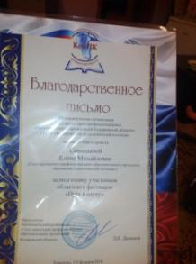
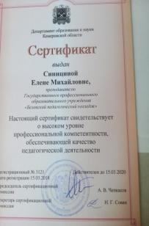

Slide 6
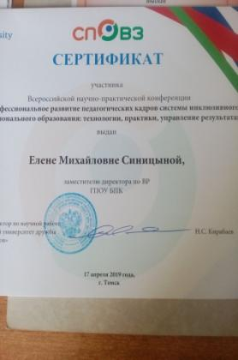

Slide 7
Преподаваемые УД, ПМ
Наименование УД,ПМ | специальность
ОП.11 Психология личности | 44.02.02 Преподавание в начальных классах
ОГСЭ.02 Психология общения | 44.02.02 Преподавание в начальных классах
ПМ.01 Организация мероприятий, направленных на укрепление здоровья ребенка и его физического развития | 44.02.01 Дошкольное образование
ПМ.01 Организация мероприятий, направленных на укрепление здоровья и физическое развитие детей с ограниченными возможностями здоровья и с сохранным развитием | 44.02.04 Специальное дошкольное образование
ПМ.01 МДК.01.01 Раздел 3 Методика работы с творческим объединением | 44.02.03 Педагогика дополнительного образования

Slide 8
Качественная успеваемость

Slide 9
Динамика качества промежуточной аттестации

Slide 10
Динамика уровня сформированности ОК, ПК студентов

Slide 11
Мониторинг трудоустройства выпускников

Slide 12
Качество защиты выпускных квалификационных работ

Slide 13
Участие в региональных чемпионатах «Молодые профессионалы» (WORLDSKILLS RUSSIA) по компетенции «педагог-организатор досуговой деятельности
год | участник | место
2016г. | Ларисова Анастасия | 1место
2017г. | Бондаренко Елена | 2 место
2018г. | Пестов Илья | 3 место

Slide 14
Участие в региональных чемпионатах «Молодые профессионалы» (WORLDSKILLS RUSSIA) по компетенции «Дошкольное образование»
год | участник | место
2017 г. | Клабукова Виктория | 2 место
2018 г. | Звягина Юлия | 3 место

Slide 15
Повышение квалификации
Год | Название | Количество часов | Место прохождени | № удостоверения
28.03-12.04.2017г. | «Психолого-педагогические основы профессиональной деятельности», 72ч. | 72ч. | ГБУ ДПО «КРИРПО» | №5472
09.10.2017-20.10.2017 | «Организационно-методическое сопровождение конкурсного движения WorldSkills Russia» | 72ч. | ГБУ ДПО «КРИРПО», | №6140
27.01.2018 | Оценка дем.экзамена по стандартам WSR, компетенция «Дошкольное воспитание», на 2 года. |  | ГБУ ДПО «КРИРПО», | свидетельство №0000009461

Slide 16
Работа над методической темой
год | тема | результаты | Где представлены
2017-2019 | Использование метода портфолио при формировании ОК, ПК студентов в преподавании ПМ.01 Организация мероприятий, направленных на укрепление здоровья ребенка и его физического развития» | «Возможности метода портфолио в формировании профессиональных компетенций | На заседании МЦК, «Школа молодого педагога»

Slide 17
Используемые педагогические технологии
Название | Внедрение
Проблемное обучение | Отдельные уроки
Здоровьесберегающие | В системе
Личностно- ориентированное | В системе
Проектно – исследовательское | В системе
ИКТ | Отдельные уроки
Игровые | Отдельные уроки
Инфрмационно-коммуникационные | В системе

Slide 18
Методические разработки
Год | Вид
2016 | Программа курсов повышения квалификации по программе «Специалист по социальной работе»
2017г | УМО программ по преподаваемым дисциплинам, рекомендовано Методическим советом ГПОУ БПК Комплект контрольно-оценочных средств по преподаваемым дисциплинам, рекомендовано Методическим советом ГПОУ БПК
2018г | Программа УД «Коммуникативный практикум (УМО к программе, рекомендовано Методическим советом ГПОУ БПК Комплект контрольно-оценочных средств по учебной дисциплине «Коммуникативный практикум», рекомендовано Методическим советом ГПОУ БПК
2018 | Методическая разработка ««Возможности метода портфолио в формировании профессиональных компетенций»

Slide 19
Стажировка
год | Место прохождения
2014 | Частное дошкольное образовательное учреждение "Детский сад № 171 открытого акционерного общества "Российские железные дороги"
2018г | ДОЛ «Магистраль»

Slide 20
Сертификация
2016г | сертификация на соответствие профессиональной компетентности, обеспечивающей качество педагогической деятельности.
2018г | сертификация на соответствие профессиональной компетентности, обеспечивающей качество педагогической деятельности.

Slide 21
Профориентационная работа
2013-2016 | МБОУ СОШ №12,10,76
2016-2018 | МБОУ СОШ № 10, ДОЛ «Магистраль»

Slide 22
ИСКУССТВО И МАСТЕРСТВО ПЕДАГОГА
КАК РАЗ И ЗАКЛЮЧАЕТСЯ В УМЕНИИ
СОЧЕТАТЬ СЕРДЕЧНОСТЬ С МУДРОСТЬЮ
В. Сухомлинский

